Slide 1
UBND HUYỆN GIA LÂM
TRƯỜNG THCS YÊN VIÊN
NGÀY CHUYÊN MÔN THÁNG 10/2021
CHỦ ĐỀ: KHAI THÁC HIỆU QUẢ
PHẦN MỀM MS TEAMS TRONG DẠY HỌC TRỰC TUYẾN
Yên Viên, ngày 12 tháng 10 năm 2021

Slide 2
KHÓA TẬP HUẤN
HƯỚNG DẪN SỬ DỤNG
HỆ THỐNG GIÁO DỤC TRỰC TUYẾN VIOEDU
TẬP ĐOÀN FPT

Slide 3
MỤC TIÊU
Giúp các Thầy/Cô hiểu và sử dụng được hệ thống Vioedu để áp dụng vào công tác giảng dạy và tổ chức học/thi online cho học sinh.
DEMO/Thực hành tạo phòng học, tạo thành công ngân hàng câu hỏi, giao bài tập/bài kiểm tra cho học sinh, chấm điểm tự luận và thống kê điểm.

Slide 4
GIỚI THIỆU CHUNG VỀ VIOEDU
TẬP ĐOÀN FPT

Slide 5
TỪ VIOLYMPIC ĐẾN VIOEDU
ViOlympic là nền tảng nổi tiếng thi giải Toán và Vật lý Quốc gia trên Internet bằng tiếng Việt và tiếng Anh cho học sinh từ lớp 1 đến lớp 12 trên toàn quốc. Ra mắt từ năm 2008
FPT mong muốn mang đến một hệ thống giáo dục trực tuyến thông minh giống như một TRỢ LÝ giảng dạy dành cho giáo viên và TRỢ LÝ học tập dành cho học sinh Việt Nam.
Công nghệ 4.0: AI, Big Data → Cá nhân hóa được lộ trình học tập.
Notes:
- Hệ thống bài học và câu hỏi luyện tập theo chuẩn của Bộ Giáo dục & Đào tạo đa dạng, mang tính tương tác cao với hình ảnh, video trực quan, … giúp tăng hứng thú, kích thức tư duy
- Đấu trường trí tuệ và nhiều cuộc thi bổ ích. Khen thưởng hấp dẫn, thu hút

Slide 6
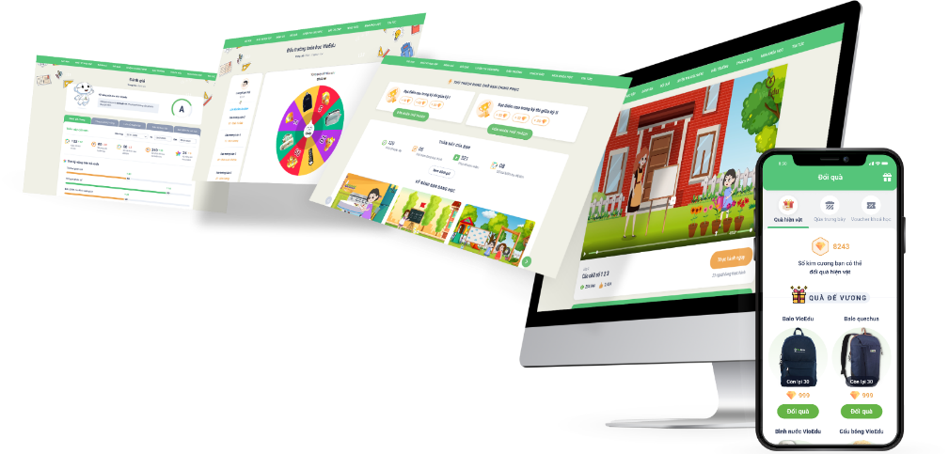
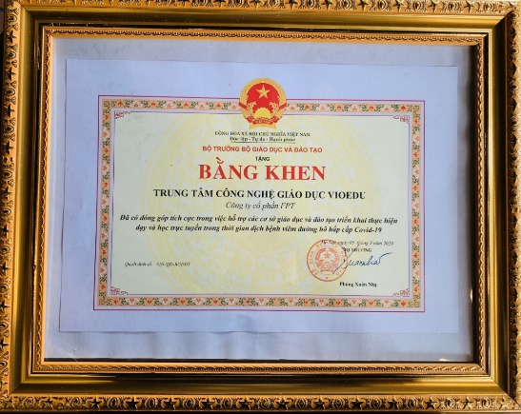
THÀNH CÔNG CỦA VIOEDU
TOÀN QUỐC:
1.000.000 học sinh tham gia học trên hệ thống
1.000 trường học trên cả nước sử dụng hệ thống.
TẠI TP. HÀ NỘI:
722,476
675
17,000
15/30 PGD
Notes:
VioEdu is an adaptive-learning platform for students from grade 1 to 12.
Additionally, the system provides utilities for parents, teachers and schools, which makes learners' learning in class and at home
more easily and efficiently.

Slide 7
CÁC VAI TRÒ SỬ DỤNG HỆ THỐNG
NHÀ TRƯỜNG – GIÁO VIÊN
HỌC SINH
PHỤ HUYNH

Slide 8
CÁC CHỨC NĂNG DÀNH CHO NHÀ TRƯỜNG (Admin Nhà trường)
Quản lý môn
Thiết lập Quản lý chung:
Danh sách lớp
Danh sách Giáo viên
Danh sách học sinh
Danh sách môn học, …
Ngân hàng câu hỏi
Reset bài tập

Slide 9
CÁC CHỨC NĂNG DÀNH CHO GIÁO VIÊN
Quản lý học sinh
Giống tài khoản Admin của nhà trường: Thêm, thay đổi một số thông tin của học sinh như mật khẩu, ….
Tạo phòng học
Tạo phòng học trực tuyến và gửi thông báo cho học sinh để học học sinh vào đúng phòng, đúng giờ
Tạo Ngân hàng câu hỏi
Tạo ngân hàng câu hỏi
Giao bài tập/Bài kiểm tra
Giao bài tập cho môn Toán (Có sẵn trên hệ thống)
Giao bài tập các môn khác do nhà trường đưa lên
Chấm các bài dạng tự luận
Chấm các câu hỏi tự luận làm trực tiếp trên hệ thống
Thống kê
Thống kê kết quả làm BTVN/ Bài kiểm tra, học sinh, kiến thức/kỹ năng
Notes:
VioEdu is an adaptive-learning platform for students from grade 1 to 12.
Additionally, the system provides utilities for parents, teachers and schools, which makes learners' learning in class and at home
more easily and efficiently.

Slide 10
CÁC CHỨC NĂNG DÀNH CHO HỌC SINH
Học tập thông qua bài giảng video, luyện tập môn Toán trên nhiều thiết bị
Làm bài tập về nhà hoặc các bài kiểm tra do giáo viên phân giao
Xem đánh giá, nhận xét, báo cáo tình hình học tập
Tích lũy kim cương, đổi quà
Luyện thi ViOlympic, Thách đấu, tham gia Đấu trường Toán học
Học lớp học trực tuyến Microsoft Teams.

Slide 11
CÁC CHỨC NĂNG DÀNH CHO PHỤ HUYNH
Theo dõi tiến trình học tập của học sinh. Nhận báo cáo, xem đánh giá chi tiết về quá trình học của học sinh.

Slide 13
VIOEDU
THANKS FOR LISTENING!
TẬP ĐOÀN FPT

